Slide 1
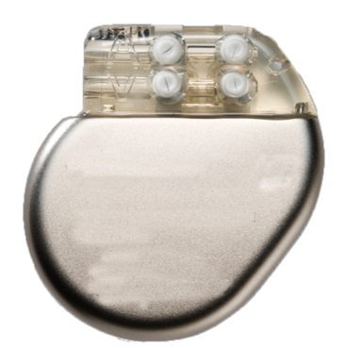
SA
P1
AV
P2
V

